Slide 1
2025 공통세미나 : PyG(Pytorch Geomeric) ch10,11. deepwalk & node2vec DEEPWALK
2025.02.18 (화)
박유빈
yubin11890@gmail.com

Slide 2
목차
그래프 표현 학습(Learning graph representation) 이란?
Applying Word2Vec to Graph Representation Learning
Deepwalk
4. Hierarchical Softmax : 이진트리로 Deepwalk의 연산 비용을 줄이는 방법

Slide 3
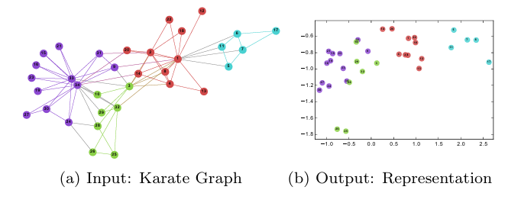
1. 그래프 표현 학습(Learning graph representation) 이란?
: 그래프 데이터를 효율적으로 벡터 공간에 매핑하는 방법
WHY?
그래프는 일반적인 표 형식(tabular) 데이터와 다르게 노드(객체)와 엣지(관계)로 이루어져 있어서 기존 머신러닝 모델이 직접 다루기 어려움.
따라서 그래프의 구조적 정보를 보존하면서 저차원 벡터로 변환하는 기술이 필요
n*n 인접행렬 → n*(feature)

Slide 4
1. 그래프 표현 학습(Learning graph representation) 이란?
Learning graph representation
얕은 임베딩
Deep Learning 기반
랜덤 워크 기반 샘플링 후 벡터 학습
정적인 벡터
그래프의 이웃 정보를 반복적으로 집계하여 학습
동적인 벡터
DeepWalk
GCN
(Word2Vec를 그래프에 적용)
GAT
Node2vec
GraphSAGE
(DeepWalk에서 더 유연하게 개선)
LINE

Slide 5
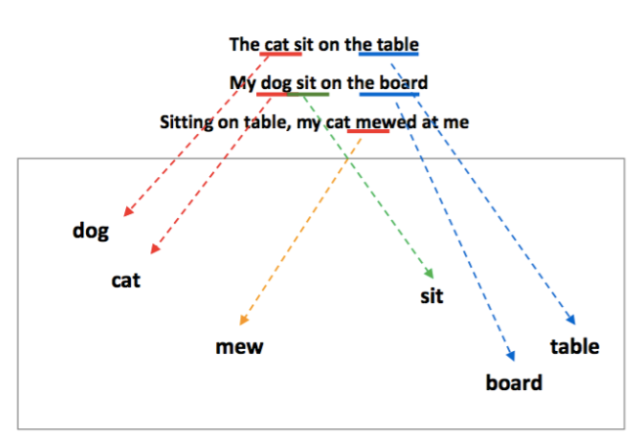
2. Applying Word2Vec to Graph Representation Learning
P(love | I, playing)를 최대화
Word2vec란?(1/2)
: 단어를 벡터로 변환하는 신경망 기반 모델로,
비슷한 의미를 가진 단어들이 비슷한 벡터를 가지도록 학습하는 기법
종류
CBOW : 주변단어 → 중심단어 예측
Skip-gram : 중심단어 → 주변단어 예측 (deepwalk의 기반이됨)

Slide 6
2. Applying Word2Vec to Graph Representation Learning
Word2vec란?(2/2)
Skip-gram
i
love
playing
football.
Goal) love를 입력 시 주변 단어인 I, playing, football을 예측하도록 학습해야 함.
1. 슬라이딩 윈도우 기법으로 순차적으로 학습
만약, 슬라이딩 윈도우 크기 = 1일때 주변 단어 1개만 학습
2. 학습 데이터 (중심단어, 주변 단어) 쌍 생성
i
love
playing
football.
중심단어 | 주변단어
i | Love
love | I, playing
playing | Love, Football
football | playing
3. P(I | love), P(playing | love), P(football | love)를 최대화하는 방향으로 학습이 진행됨.
4. 학습이 완료 되면 단어가 실수 벡터로 변환됨
word2vec(“love")=[0.12,−0.56,0.87,…,0.45]

Slide 7
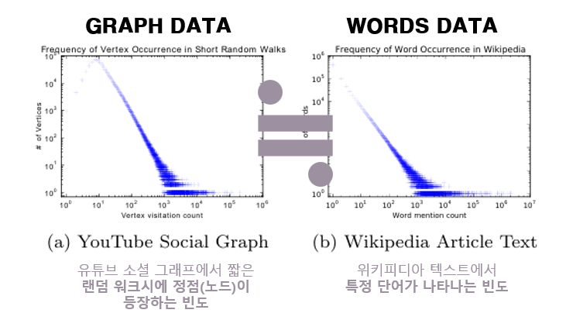
2. Applying Word2Vec to Graph Representation Learning
Why? (1/2)
Word2vec를 그래프에 적용 가능한 이유
A
B
C
D
E
Random walk
A
→
D
→
E
→
B
→
D
랜덤워크를 통해 노드를 시퀀스 생성 가능
유사한 형태를 띰 (거듭제곱법칙)

Slide 8
2. Applying Word2Vec to Graph Representation Learning
Why? (2/2)
Word2vec를 그래프에 적용하여 얻는 이점
일반적으로 그래프는 인접 행렬 또는 노드 속성으로 표현됨. 하지만 Word2vec의 skip-gram 방식을 이용하면 노드 간 관계를 벡터로 표현이 가능함.
→ 기존 머신러닝 알고리즘에 활용가능
고차원 벡터를 저차원 벡터로 압축 → 연산 효율 증가
Word2vec의 장점인 맥락 학습의 특징을 계승하여 비슷한 위치에 등장하는 노드들이 비슷한 벡터표현을 가지게 됨 → 노드 간 유사도 파악에 유리
비지도 학습 가능

Slide 9
2. Applying Word2Vec to Graph Representation Learning
How? : 랜덤워크 (1/3)
 | word2vec | deepwalk
학습데이터 | 텍스트 (순차적인 관계) | 그래프 (순차적인 관계를 따르지 않음)
학습방법 | 슬라이딩 윈도우 | 랜덤워크 + 슬라이딩 윈도우
랜덤워크 (Random Walk)
: 그래프에서 현재 위치에서 무작위로(확률적으로) 다음 위치를 선택하며 이동
A
B
C
randomly
randomly
A
→
B
→
E
D
E

Slide 10
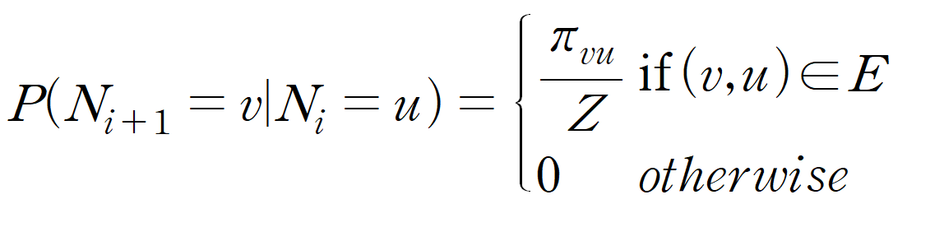


2. Applying Word2Vec to Graph Representation Learning
How? : 랜덤워크 (2/3)
랜덤워크의 수식적 표현
(u,v)가 그래프의 엣지라면
== 두 노드가 연결되어 있는 경우라면
현재노드가 u 일때 다음노드가 v일 확률
u
v
다음노드로 갈 확률
A
B
C
Transition property
: 노드u에서 노드v로의 전이 확률 (가중치 행렬에서는 $w_{uv}$)
D
E
Normalizaion vector (정규화 계수)
: 전체 확률의 합이 1이 되도록 조정하는 값

Slide 11
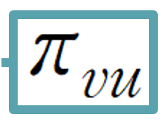
2. Applying Word2Vec to Graph Representation Learning
How? : 랜덤워크 (2/3)
랜덤워크의 수식적 표현
 | deepwalk | node2vec
 | 확률 고정 | 확률 파라미터화
Random walk | (Unbiased randon walk) | (biased randon walk)

Slide 12


3. DeepWalk
DeepWalk
INPUT
GRAPH DATA
OUTPUT
NODE EMBEDDING
MATRIX
1. 랜덤 워크 시퀀스 생성
2. Skipgram을 통해 벡터 생성
A
D
E
B
A
D
E
B
? | ?
? | ?
? | ?
? | ?
? | ?
A
B
C
C
B
E
D
Sliding window
D
E
D
A
B
E
0.4 | 0.7
0.2 | 0.5
0.2 | 0.4
0.4 | 0.3
0.9 | 0.7
(중심노드,주변노드) 쌍
(A,D) 학습
(D,A) 학습
(D,E) 학습
(D,E) 학습
…
ㅁ
E
D
A
B
B
A
D
B
W

Slide 13
3. DeepWalk
DeepWalk
INPUT
GRAPH DATA
OUTPUT
NODE EMBEDDING
MATRIX
1. 랜덤 워크 시퀀스 생성
2. Skipgram을 통해 벡터 생성
A
D
E
B
A
D
E
B
? | ?
? | ?
? | ?
? | ?
? | ?
A
B
C
C
B
E
D
Sliding window
D
E
D
A
B
E
0.4 | 0.7
0.2 | 0.5
0.2 | 0.4
0.4 | 0.3
0.9 | 0.7
(중심노드,주변노드) 쌍
(A,D) 학습
(D,A) 학습
(D,E) 학습
(D,E) 학습
…
ㅁ
E
D
A
B
B
A
D
B
W

Slide 14
3. DeepWalk
1. 랜덤 워크 시퀀스 생성
무작위로
배치한 노드들
반복하여 랜덤 워크 시퀀스 생성
A
A
D
E
B
C
다음노드로 갈 확률에 따라
현재 노드(u)에서 다음노드(v)로 이동
D
각 랜덤워크 길이 t
u
E
A
B
C
B
v
D
E

Slide 15
3. DeepWalk
DeepWalk
INPUT
GRAPH DATA
OUTPUT
NODE EMBEDDING
MATRIX
1. 랜덤 워크 시퀀스 생성
2. Skipgram을 통해 벡터 생성
A
D
E
B
A
D
E
B
? | ?
? | ?
? | ?
? | ?
? | ?
A
B
C
C
B
E
D
Sliding window
D
E
D
A
B
E
0.4 | 0.7
0.2 | 0.5
0.2 | 0.4
0.4 | 0.3
0.9 | 0.7
(중심노드,주변노드) 쌍
(A,D) 학습
(D,A) 학습
(D,E) 학습
(D,E) 학습
…
ㅁ
E
D
A
B
B
A
D
B
W

Slide 16

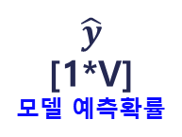
3. DeepWalk
2. Skipgram을 통해 벡터 생성
Skipgram preview
중심노드 A, 주변노드 D일때
X
[1*V]
중심노드
원-핫인코딩
W
[V*d]
임베딩 행렬
h
[1*d]
중심노드 벡터
W’
[d*V]
출력 가중치 행렬
$$\hat{y}$$
[1*V]
모델 예측확률
y
[1*V]
실제 정답
A
0.2 | 0.8
0.5 | 0.1
0.3 | 0.4
0.7 | 0.2
활성화 함수
1 0 0 0
ㅁ
0 1 0 0
A
D
A
f(
0.2 0.8
0.1 | 0.3 | 0.2 | 0.6
0.4 | 0.7 | 0.5 | 0.9
)
x
x
E
=
A
x
ㅁ
=
B
A
D
E
B
Just select column

Slide 17
3. DeepWalk
계산 편의를 위해 임베딩 차원 d=2로 가정
계산 편의를 위해 실제 임베딩 행렬과 다르게 시퀀스의 순서대로 행렬 내 벡터를 배치하였습니다.
시퀀스에 포함되지 않은 노드 c는 임베딩 행렬에 포함하지 않았습니다. (실제로 존재하지만 현재 학습에서는 해당 벡터에 아무런 영향이 가지 않음)
2. Skipgram을 통해 벡터 생성
2) 임베딩 행렬 W, 출력 가중치 행렬 W’ 생성
값은 랜덤하게 생성됨
학습을 진행할 수록 의미있는 값으로 변하게 됨
각 행 혹은 각 열은 각 단어를 나타내는 값
1. 학습데이터 생성, 초기값 설정
슬라이딩 윈도우 방식으로
(중심노드, 주변노드)쌍 생성
중심단어를 벡터로
변환하는 역할
W의 벡터를 사용해
주변 단어를 예측할 확률을
계산하기 위한 역할
A
D
E
B
Sliding window
If (윈도우크기 == 1)
{주변 노드 1개만 고려}
W
W’
A
0.2 | 0.8
0.5 | 0.1
0.3 | 0.4
0.7 | 0.2
ㅁ
D
0.1 | 0.3 | 0.2 | 0.6
0.4 | 0.7 | 0.5 | 0.9
ㅁ
즉,
(A,D)
(D,A)
(D,E)
(E,D)
…
노드개수
V=4
원-핫 인코딩 | 중심노드 | 주변 노드
[1,0,0,0] | A | D
[0,1,0,0] | D | A,E
[0,0,1,0] | E | D,E
[0,0,0,1] | B | E
E
A
D
E
B
현재예시 (A(중심),D(주변))
B
임베딩 차원
d=2

Slide 18
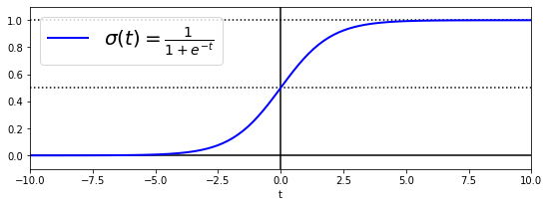


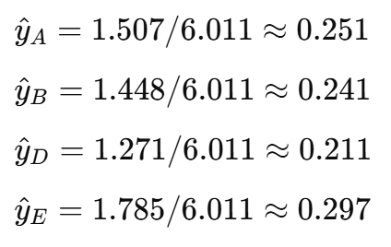








3. DeepWalk
2. Skipgram을 통해 벡터 생성
현재예시 (A(중심),D(주변))
2. 순전파 : 중심 단어가 각 단어를 주변 단어로 예측할 확률 계산
3) 소프트맥스로 확률 계산 (0~1)
1) 중심단어의 임베딩 벡터
2) 출력층 점수 계산
$$h=w^{T}x_{A}$$
$$u={w′}^{T}h$$
W
A
$$T$$
W’
0.2 | 0.8
0.5 | 0.1
0.3 | 0.4
0.7 | 0.2
$$T$$
D
ㅁ
1 0 0 0
0.1 | 0.3 | 0.2 | 0.6
0.4 | 0.7 | 0.5 | 0.9
A
ㅁ
0.2 0.8
A
$$1.296 / 6.757 ≈0.192$$
$$1.682 / 6.757 ≈0.249$$
$$1.462 / 6.757 ≈0.216$$
$$2.317 / 6.757 ≈0.343$$
E
A
D
E
B
B
0.1×0.2 + 0.3×0.8 0.2×0.2 + 0.6×0.8 0.4×0.2 + 0.7×0.8 0.5×0.2 + 0.9×0.8
0.26 0.52 0.38 0.84
$$=$$
$$=$$
A
A일때 D의 출력층 점수
A일때 E의 출력층 점수
A일때 B의 출력층 점수
$$=$$
0.2 0.8
A
A가 중심단어 일 때
각 노드의 출력층 점수
A가 중심 단어 일 때
각 노드를 “주변노드”로 예측할 확률
중심노드의 벡터

Slide 19


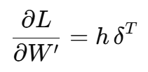
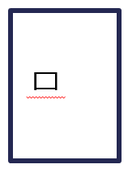



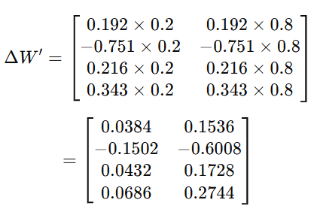
3. DeepWalk
손실 기울기를 업데이트하여 손실 값을 최소화 하는 방식
W의 손실 기울기를 계산하고 업데이트 해야함.
2. Skipgram을 통해 벡터 생성
현재예시 (A(중심),D(주변))
3. 역전파 : 오차 계산 및 임베딩 행렬 업데이트
(경사하강법)
손실 함수는 음의 로그 가능도(Negative Log-Likelihood, NLL):
1) 출력층에서의 오차(δ) 계산
2) 출력 가중치 W′에 대한 손실 기울기 계산
0.2 0.8
ｘ
A
－
모델 예측값
실제 정답
입력 벡터（중심노드）가 Ａ일때,
각 노드들이 얼마나 조정되어야
하는지를 나타내는 값
오차

Slide 20
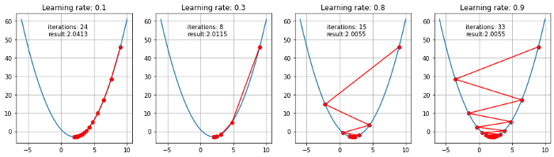

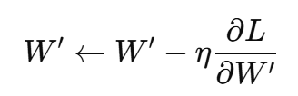
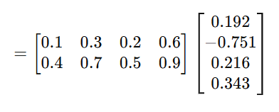



3. DeepWalk
2. Skipgram을 통해 벡터 생성
3. 역전파 : 오차 계산 및 임베딩 행렬 업데이트
(경사하강법)
3) 입력 임베딩 행렬 W에 대한 손실 기울기 계산
4) W,W’ 업데이트 (경사 하강법)
0.2 0.8
－
0.01
(학습률 가정)
A
A벡터 표현에 대한 손실
W에서 "a"의 행을 업데이트

Slide 21
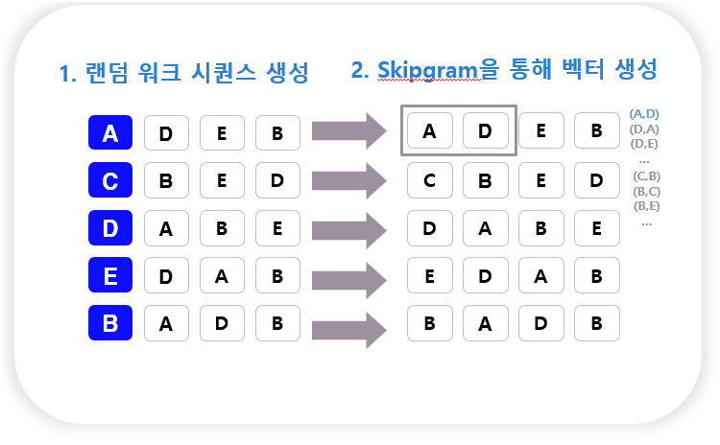
3. DeepWalk
INPUT
GRAPH DATA
OUTPUT
NODE EMBEDDING
MATRIX
? | ?
? | ?
? | ?
? | ?
? | ?
A
B
C
D
E
모든 정점에
대해 반복

Slide 22

3. DeepWalk
DeepWalk
$γ$번 반복
INPUT
GRAPH DATA
OUTPUT
NODE EMBEDDING
MATRIX
A
B
C
0.312 | 0.854
0.214 | 0.3178
0.554 | 0.224
0.454 | 0.967
0.546 | 0.853
node A
node B
D
E
node C
node D
node E

Slide 23
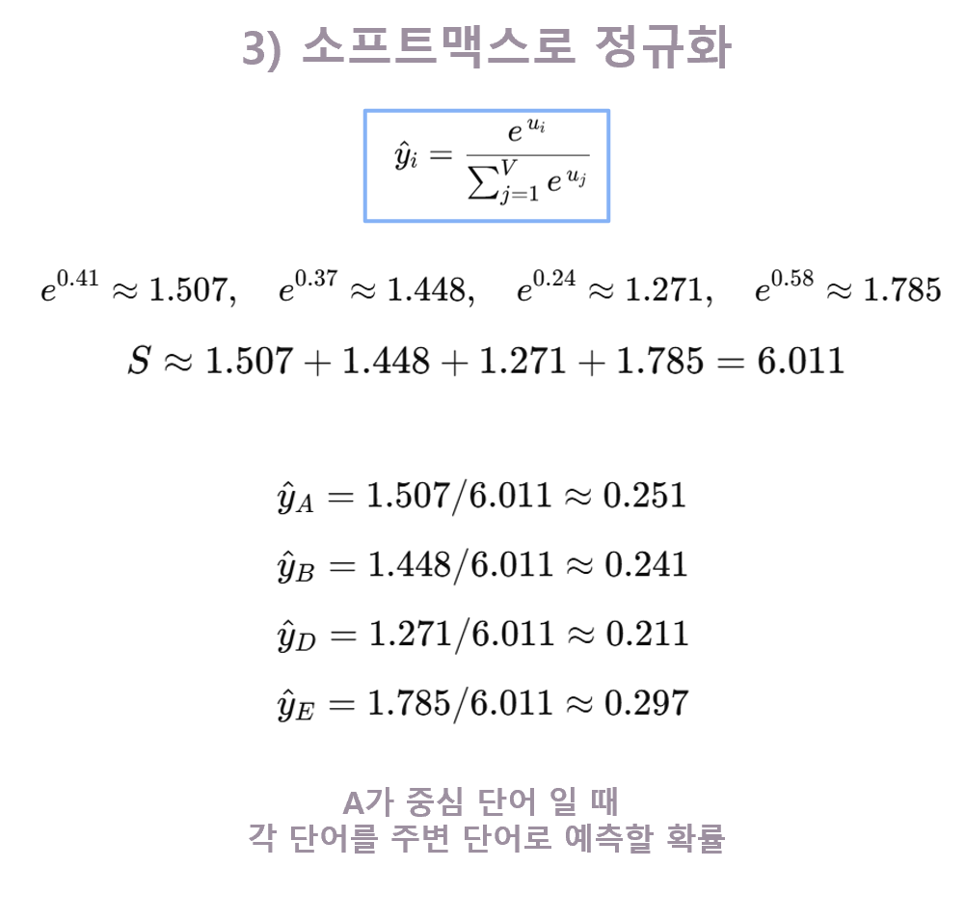

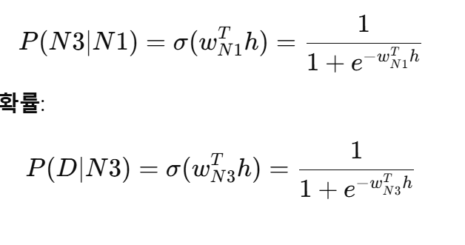
4. Hierarchical Softmax
Ｐ（Ｄ｜Ａ）를 계산하는 경우
V=정점 수
기존방법
Hierarchical Softmax
O(V)=O(4)
O(logV)=O(2)
17 페이지 참조
N1
N2
N3
A
B
D
E
Ａ

Slide 24
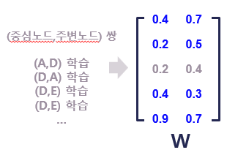
정리
Applying Word2Vec to Graph Representation Learning : Deepwalk
WHY
HOW
1. 랜덤 워크 시퀀스 생성
랜덤 워크 시에 정점이 등장하는 빈도, 특정 단어가 나타나는 빈도가 유사
Word2vec를 그래프에 적용가능
이점
노드 간 관계를 벡터로 표현이 가능함.
→ 기존 머신러닝 알고리즘에 활용가능
고차원 벡터를 저차원 벡터로 압축
→ 연산 효율 증가
A
D
E
B
2. Skipgram을 통해 벡터 생성
Next
 | deepwalk | node2vec
 | 확률 고정 | 확률 파라미터화
Random walk | (Unbiased randon walk) | (biased randon walk)

Slide 25
Q&A

Slide 26
부록
“그래프 표현 학습 == 비유클리드 정보를 유클리드 정보로 변환한다” 라고 표현 가능한가
맞는 표현이다. 더 정확한 표현은 그래프 표현 학습이란,
그래프의 구조적/의미적 정보를 보존하면서
노드, 엣지 또는 전체 그래프를
유클리드 공간의 벡터로 임베딩하는 과정 이다

Slide 27
부록
Learning graph representation
얕은 임베딩
Deep Learning 기반
기본 원리
임베딩 형태
그래프 변화 대응
계산 비용
적용
랜덤 워크 기반 샘플링 후 벡터 학습
정적인 벡터 : 학습 후에 변경 되지 않음
다시 학습해야 함
낮음 (빠르게 예측 가능)
유사도 기반 추천 (변화 반영 어려움), 노드 분류
그래프의 이웃 정보를 반복적으로 집계하여 학습
동적인 벡터 : 연결 관계가 변하면 벡터도 실시간으로 변함
입력에 따라 실시간으로 반영 가능
높음 (학습, 예측에 시간 필요)
분류, 링크 예측, 그래프 생성 모델
DeepWalk
Word2Vec를 그래프에 적용
GCN
CNN처럼 그래프에서도
이웃 정보를 합산하여 특징 추출
Node2vec
DeepWalk에서 더 유연하게 개선
GAT
어텐션 매커니즘을 사용하여
중요한 이웃 노드에 더 많은 가중치 부여
LINE
1차 & 2차 근접성을 활용하여
더 정교하게 학습 가능
샘플링을 사용해 큰 그래프에서도
효율적으로 학습 가능
GraphSAGE

Slide 28
부록
Word2vec의 input은 단어만 가능한가?
Word2Vec의 핵심 아이디어는 연속된 데이터에서 패턴을 학습하여 의미를 벡터화하는 것이므로,
단어뿐만 아니라 다른 연속적인 요소(토큰) 도 입력으로 사용가능
e.g.
단어(Word) → 원래 Word2Vec의 주요 사용 사례 (예: "apple", "banana")
문자(Character-level) → 한 글자씩 학습 (예: "a", "b", "c")
단어 구(Word phrase) → n-gram을 이용해 의미 있는 구문 학습 (예: "New York", "machine learning")
서브워드(Subword) → BPE(Byte Pair Encoding)나 FastText처럼 부분 단어 사용 (예: "ing", "tion")
코드 토큰(Code token) → 프로그래밍 언어 코드에서 학습 (예: "def", "class", "return")
DNA 서열(Bioinformatics) → 유전자 서열에서 학습 (예: "AGCTG", "GATTACA")
이모지(Emoji) → 소셜 미디어 분석에서 사용 (예: "😂", "🔥")
기법? 모델?
기법(Technique): 어떤 문제를 해결하기 위한 방법론이나 절차. 특정한 알고리즘이나 개념적인 접근 방식을 포함함.
모델(Model): 학습된 파라미터를 포함하는 구체적인 구조. 데이터를 학습하여 특정한 작업을 수행할 수 있도록 구성됨.
Word2vec은 기법이자 모델

Slide 29
부록
Node2vec에서 계층적softmax를 사용하지 않는 이유
1) Node2Vec은 "유동적인" 샘플링을 수행 → 트리 구조를 정하기 어려움
Node2Vec은 p/q 값에 따라 DFS 또는 BFS 기반 샘플링을 수행
즉, 일부 노드는 더 자주 등장하고, 일부 노드는 거의 등장하지 않을 수도 있음
계층적 Softmax는 고정된 트리 경로를 따라 확률을 계산하지만,
Node2Vec의 샘플링 방식은 가변적이므로,
2) Node2Vec에서는 네거티브 샘플링이 더 효과적
Node2Vec은 일부 노드가 더 자주 등장하는 구조이므로,
자주 등장하는 노드 vs. 드물게 등장하는 노드를 구분하는 것이 중요
이를 위해 네거티브 샘플링(Negative Sampling, NS) 이 더 적절함

Slide 30
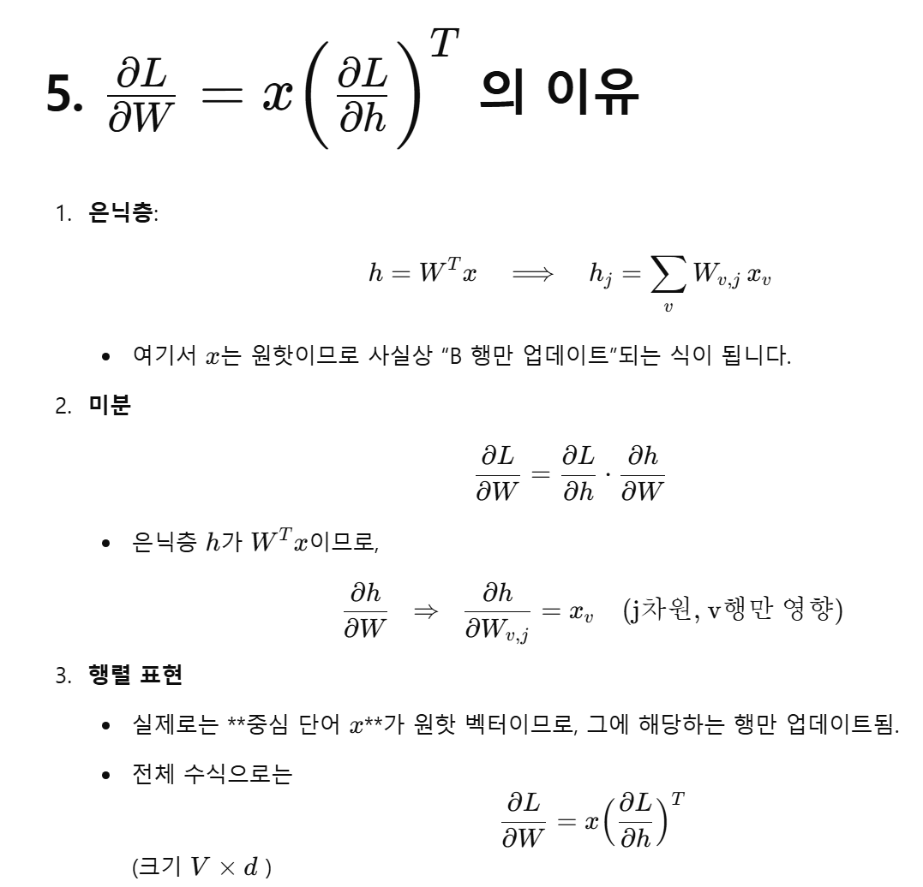
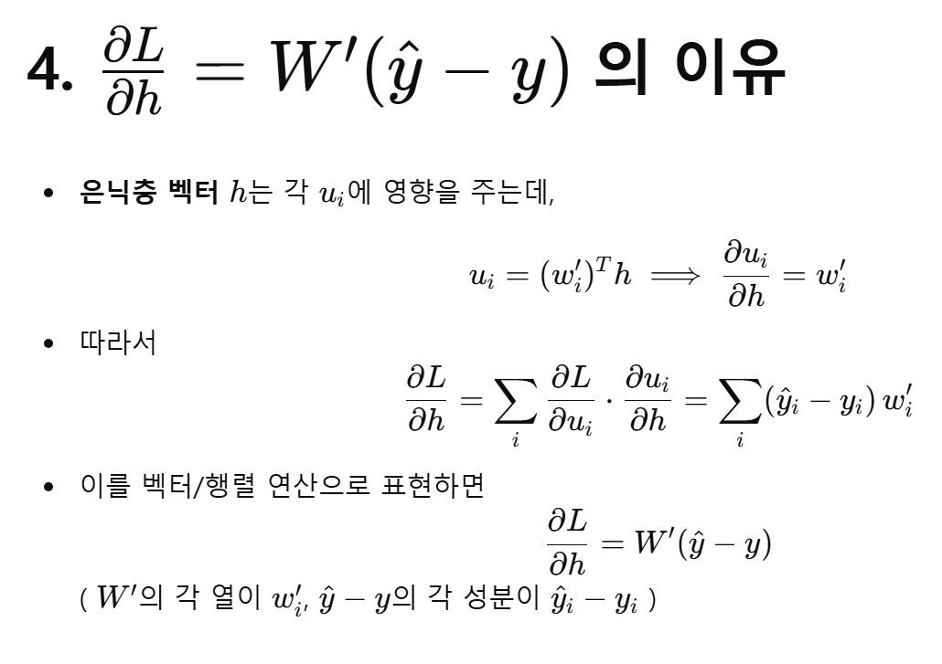
부록
손실 기울기 계산식 증명

Slide 31
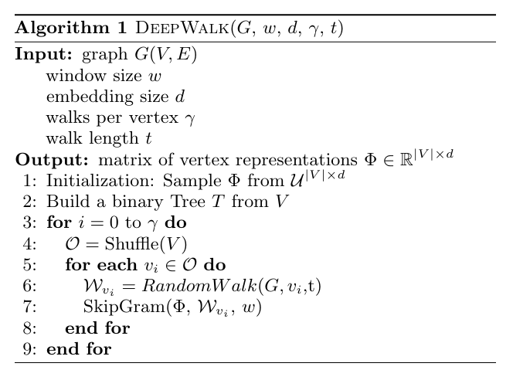
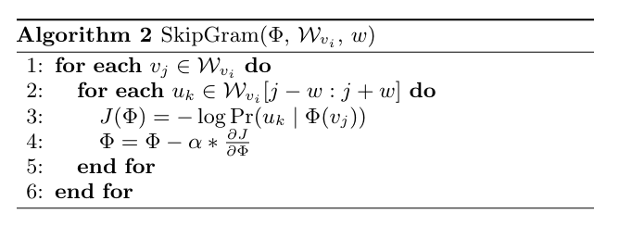
부록
Deepwalk의 슈도코드(1/4)
GOAL
INPUT : GRAPH DATA
A
B
C
윈도우 크기
임베딩 벡터 차원
D
E
각 정점에서 수행할 랜덤 워크 개수
노드 임베딩 행렬 초기화
임베딩 행렬 : 그래프를 고정된 벡터로 변환한 행렬
출력값이 될 예정
각 랜덤 워크 길이
노드 집합으로 이진트리T 생성
나중에 skipgram의 softmax 연산에 사용됨.
계산비용을 log로 줄여주기 때문에 사용
OUTPUT :
NODE EMBEDDING MATRIX
? | ? | ? | ? | ?
? | ? | ? | ? | ?
? | ? | ? | ? | ?
? | ? | ? | ? | ?
? | ? | ? | ? | ?

Slide 32
부록
Deepwalk의 슈도코드(2/4)
랜덤워크
길이
그래프
시작
A
B
C
A
B
C
윈도우 크기
임베딩 벡터 차원
E
D
E
각 정점에서 수행할 랜덤 워크 개수
D
각 랜덤 워크 길이
IF t==4 {4개의 노드를 방문}
▶ 랜덤 워크 시퀀스 생성
랜덤 워크 개수 만큼 반복
노드 순서 섞음
편향을 줄이기 위해 반복마다 노드 순서를 섞음
A
D
E
B
D

Slide 33


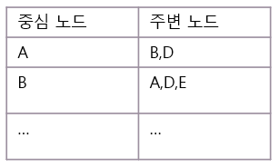
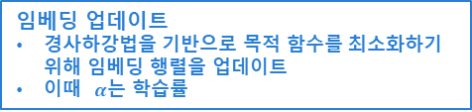
부록
Deepwalk의 슈도코드(3/4)
임베딩 행렬
임베딩 행렬
윈도우 크기
A
B
C
윈도우 크기
임베딩 벡터 차원
D
E
각 정점에서 수행할 랜덤 워크 개수
각 랜덤 워크 길이
IF w==1 {1개의 주변 노드 고려} ▼
목적함수
음의 로그 우도를 최소화
Softmax를 사용하여 확률을 계산
임베딩 업데이트
경사하강법을 기반으로 목적 함수를 최소화하기 위해 임베딩 행렬을 업데이트
이때 $α$는 학습률

Slide 34

부록
Deepwalk의 슈도코드(4/4)
1
각 랜덤워크 길이 t
2
윈도우크기w
윈도우 크기
임베딩 벡터 차원
3
각 정점에서 수행할 랜덤 워크 개수
그래프의 노드 수
B
A
C
B
E
…
각 랜덤 워크 길이
E
D
E
D
B
…
4
정점에 대한
랜덤워크 $γ$번

